Slide 1
L’affermazione del cristianesimo

Slide 2
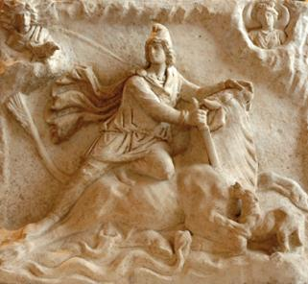
Cristianesimo: il contesto
crisi economica e morale
religione tradizionale
non soddisfano
nuovi bisogni spirituali
affermazione del cristianesimo
culto dell’imperatore
in parte soddisfatti da…
religioni orientali

Slide 3
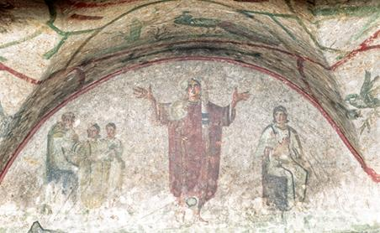
Il messaggio cristiano
separazione tra potere politico e religioso
religione di salvezza
rivolta a tutti, con una promessa di redenzione
propone valori di amore, fratellanza, uguaglianza, carità
religione universalistica
comunità dei credenti
© Araldo de Luca/Corbis

Slide 4
L’impero e il cristianesimo
1ª fase | 2ª fase | 3ª fase
I-II secolo | III secolo | IV-V secolo
apogeo dell’impero sincretismo religioso | crisi divinizzazione dell’imperatore | trasformazione e crisi religione come fattore di coesione
diffidenza verso i cristiani persecuzioni sporadiche | persecuzioni sistematiche (Decio, Diocleziano) | legalizzazione del cristianesimo (Costantino), poi elevato a religione dell’impero (Teodosio)

Slide 5
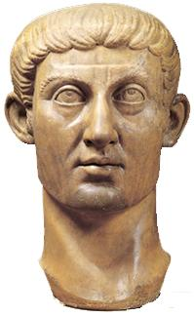
La fondazione dell’impero cristiano
forza organizzativa e spirituale della chiesa
editto di Milano 313
libertà di culto per i cristiani
Costantino
esigenza di rinsaldare la coesione politico-sociale dell’impero
concilio di Nicea 325
condanna dell’arianesimo
conversione personale al cristianesimo

Slide 6
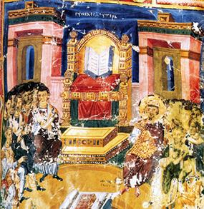
Il cristianesimo religione dell’impero
conflitti dottrinali all’interno della chiesa
editto di Tessalonica 380
il cristianesimo come fattore di unità
Teodosio
fallito tentativo di restaurazione del paganesimo (Giuliano)
editti contro il paganesimo 381-91

